Slide 1



ТОМСК
2025
Всероссийская конференция «Эффективные управленческие команды как фактор повышения качества образования»
Секция: Командные решения для финансово-хозяйственной эффективности
Тема выступления: Ресурсы для обеспечения эффективной работы объединения дополнительного образования естественно-научной направленности "РостОК"
Жданова Ирина Гергардовна, учитель биологии, руководитель объединения дополнительного
образования «РостОК» МАОУ СОШ №1
с. Александровское

Slide 2



Каким требованиям должен отвечать кружок или объединение дополнительного образования?
(концепция развития дополнительного образования детей до 2030 года)
Соответствовать одному из приоритетных направлений;
Создавать условия для профессионального и личностного развития учащихся;
Соответствовать современным вызовам времени, иметь актуальное и востребованное направление, материально-техническое оснащение;
Способствовать воспитанию патриотичной и социально-ответственной личности;
Создавать преемственность образовательной траектории в дополнительном и профессиональном образовании.
2
ТОМСК 2025

Slide 3
Развитие биоинженерного направления и сити-фермерства
Актуально
Современно
Интересно
Востребованно
Затратно
Сложно
Требует специальной подготовки преподавателя
Как обеспечить необходимую ресурсную базу?
3
ТОМСК 2025

Slide 4


Развитие биоинженерного направления и сити-фермерства
Обучиться новому направлению самому педагогу – бесплатно.
сетевой Всероссийский проект «Подготовка наставников научно-исследовательских проектов» 2022-2024
4
ТОМСК 2025

Slide 5
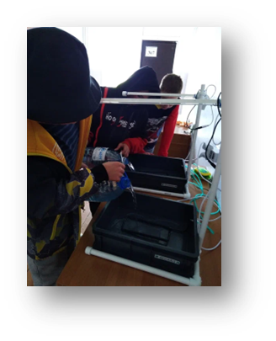
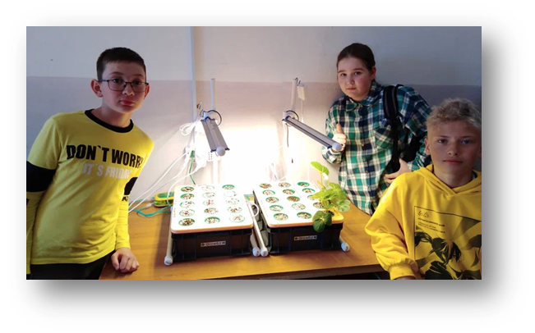
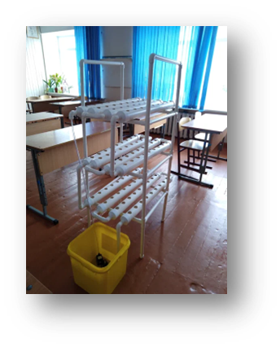
сетевой Всероссийский проект «Подготовка наставников научно-исследовательских проектов» 2022-2024
Стартовый капитал:
Обучение технологии
Обеспечение методическими материалами
Консультации специалистов и экспертов
Победа в конкурсе проектов – призы от партнеров
5
ТОМСК 2025

Slide 6
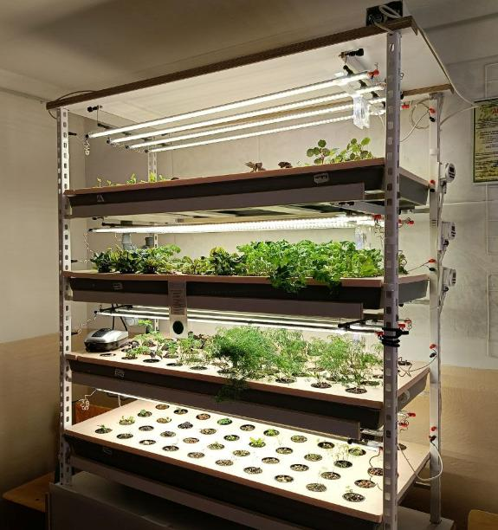
2. Необходимость развития материально-технической базы
Участие в грантовых конкурсах
Томский Департамент социально-экономического развития села
Проект «Развитие сити-фермерства в районах рискованного земледелия с использованием технологии гидропоники»
Результат: приобретение профессиональной гидропонной установки
6
ТОМСК 2025

Slide 7
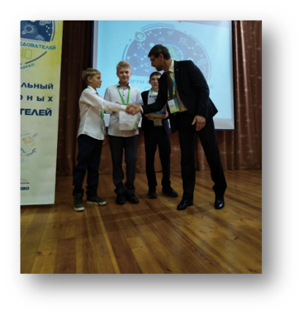
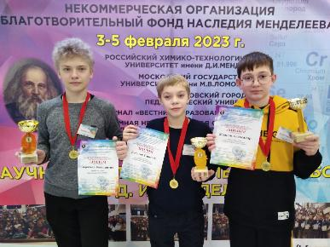
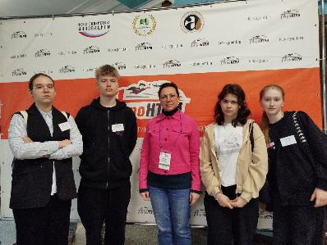
3. Мотивация учащихся к исследовательской деятельности
Создание условий для профессионального и личностного развития учащихся через
Развитие инженерного мышления – разработку и создание установок, растворов и т.д.
Личностного подхода к каждому ученику и развитие творческого мышления;
Очное участие в конференциях и конкурсах
7
ТОМСК 2025

Slide 8
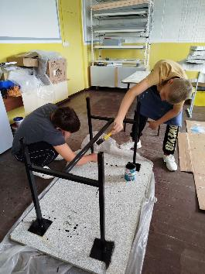
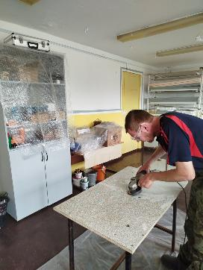
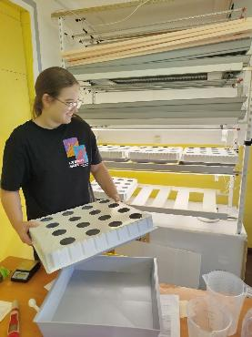
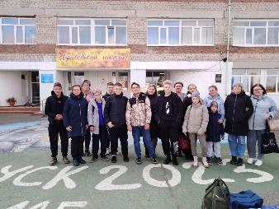
4. Активное участие родителей в развитии объединения
Создание условий для профессионального и личностного развития учащихся
Помощь в ремонте помещения для занятий;
Готовность вложения средств для образования и участия ребенка в конкурсах, образовательных проектах и конференциях;
Помощь в организации мероприятий.
8
ТОМСК 2025

Slide 9
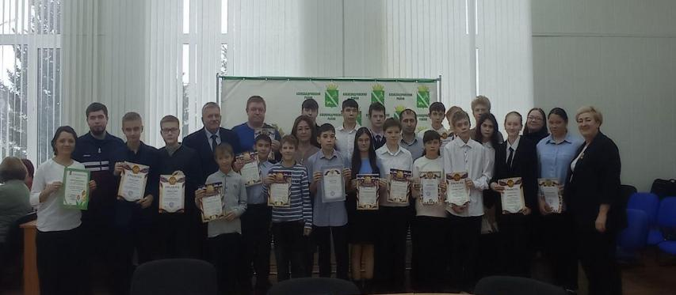
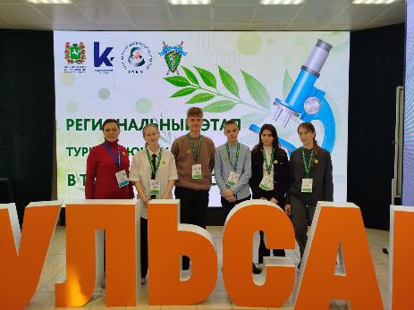
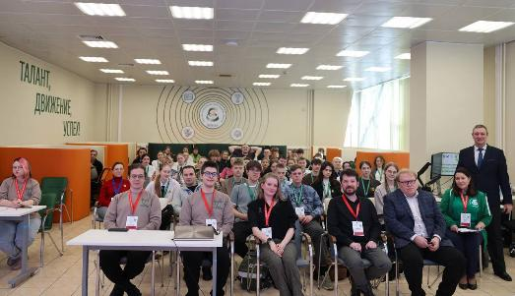
РЦРТ «Пульсар»
5. Возмещение расходов участникам конкурсов и конференций.
Томский государственный
педагогический колледж
Администрация района и Отдел образования
9
ТОМСК 2025

Slide 10
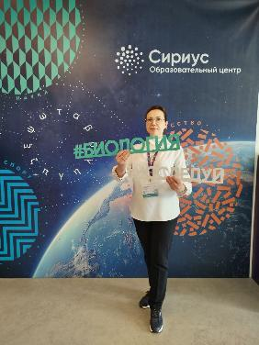
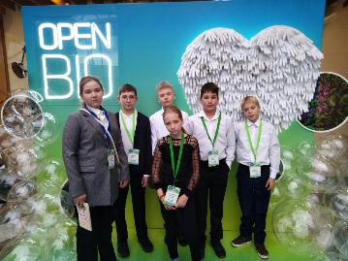
6. Постоянное развитие методической базы и совершенствование технологий
Участие в профессиональных конкурсах, дающих возможность педагогу стажироваться и повышать квалификацию.
Образовательный центр «Сириус» - обучение по программе повышения квалификации «Практическая и проектная деятельность школьников в курсе биологии».
Программа повышения квалификации «Реализация дополнительных общеразвивающих программ в рамках задач Федерального проекта «Успех каждого ребенка» национального проекта «Образование»
Современная модель организации исследовательской и проектной деятельности в рамках Межрегионального форума открытых коммуникаций «Open Bio»
10
ТОМСК 2025

Slide 11
Итоги
Чтобы найти ресурсы для обеспечения эффективной работы объединения дополнительного образования необходимо:
Активное участие в различных сетевых проектах, дающих возможность повысить квалификацию учителю и получить новые знания ученику;
Участие в грантовых конкурсах;
Взаимодействие со всеми заинтересованными структурами и сообществами: родители, органы местного самоуправления, общественные организации, другие школы, коллеги и т.д.;
Участие в образовательных проектах, конкурсах, фестивалях и т.д.
Неутомимое желание педагога развиваться и работать в выбранной сфер.
11
ТОМСК 2025

Slide 12
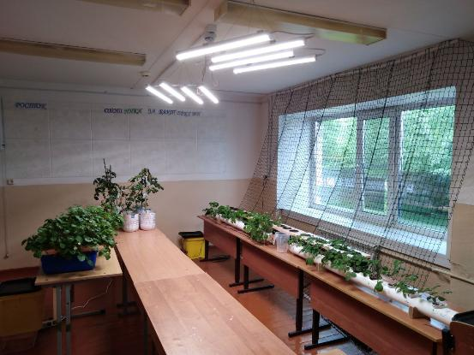
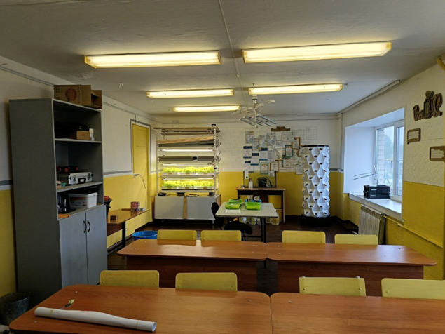
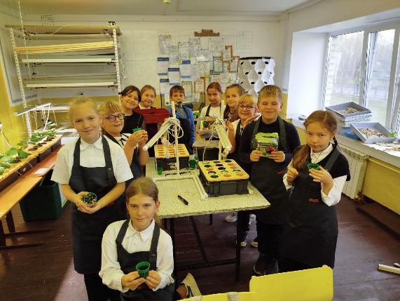
2022-2023
2024-2025

